Slide 1




“CHÚNG TA CÙNG HÁI TÁO”
Nội dung trong các quả Táo liên quan đến bài học 14,15
TRÒ CHƠI
1
4
2
5
3

Slide 2
Câu 1: Người đứng đầu nhà nước Văn Lang là ai ?
A. Cao Lỗ.
B. Hùng Vương.
C. Triệu Đà.
D. An Dương Vương.

Slide 3
Câu 2: Đây là vật phẩm biểu tượng của văn minh người Việt?
A. Nhà sàn
B. Nỏ thần
C. Thạp đồng
D. Trống đồng

Slide 4
Câu 3: Thức ăn chính của người Văn Lang- Âu Lạc?
A. Bánh chưng
B. Trái cây
C. Trầu cau
D. Cơm

Slide 5
Câu 4: Người đứng đầu nhà nước Âu Lạc là ai?
A. Cao Lỗ.
B. An Dương Vương.
C. Trọng Thủy.
D. Triệu Đà.

Slide 6
Câu 5: Người Văn Lang – Âu Lạc có phong tục nào được truyền bá cho đến ngày nay ?
A. Thờ cúng tổ tiên
B. Lễ Halowen
C. Lễ hội cà chua
D. Cả 3 câu trên đều đúng

Slide 7

TRỌNG THỦY- MỴ CHÂU

Slide 8
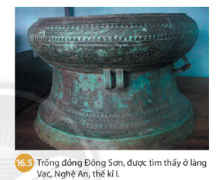
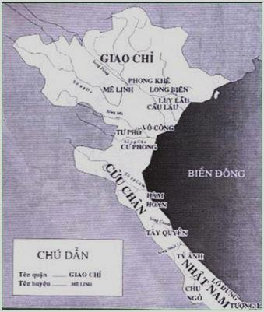
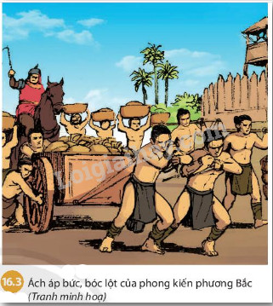
BÀI 16 CHÍNH SÁCH CAI TRỊ CỦA CÁC TRIỀU ĐẠI PHONG KIẾN PHƯƠNG BẮC VÀ CHUYỂN BIẾN CỦA VIỆT NAM THỜI KÌ BẮC THUỘC

Slide 9

BÀI 16 CHÍNH SÁCH CAI TRỊ CỦA CÁC TRIỀU ĐẠI PHONG KIẾN PHƯƠNG BẮC VÀ CHUYỂN BIẾN CỦA VIỆT NAM THỜI KÌ BẮC THUỘC
NỘI DUNG BÀI HỌC
I. CHÍNH SÁCH CAI TRỊ CỦA CÁC TRIỀU ĐẠI PHONG KIẾN PHƯƠNG BẮC
Chính sách bóc lột về kinh tế
Chính sách đồng hóa
II. NHỮNG CHUYỂN BIẾN VỀ KINH TẾ, VĂN HÓA, XÃ HỘI
Những chuyển biến về xã hội
Những chuyển biến về kinh tế
Tổ chức bộ máy cai trị

Slide 10

BÀI 16 CHÍNH SÁCH CAI TRỊ CỦA CÁC TRIỀU ĐẠI PHONG KIẾN PHƯƠNG BẮC VÀ CHUYỂN BIẾN CỦA VIỆT NAM THỜI KÌ BẮC THUỘC
I. CHÍNH SÁCH CAI TRỊ CỦA CÁC TRIỀU ĐẠI PHONG KIẾN PHƯƠNG BẮC
Chính sách bóc lột về kinh tế
Tổ chức bộ máy cai trị

Slide 11
BÀI 16 CHÍNH SÁCH CAI TRỊ CỦA CÁC TRIỀU ĐẠI PHONG KIẾN PHƯƠNG BẮC VÀ CHUYỂN BIẾN CỦA VIỆT NAM THỜI KÌ BẮC THUỘC
I. Chính sách cai trị của các triều đại phong kiến phương Bắc
1. Tổ chức bộ máy cai trị
Nhà Hán làm gì sao khi thôn tính nước ta?

Slide 12
Lược đồ nước ta thời nhà Hán

Slide 13





BÀI 16 CHÍNH SÁCH CAI TRỊ CỦA CÁC TRIỀU ĐẠI PHONG KIẾN PHƯƠNG BẮC VÀ CHUYỂN BIẾN CỦA VIỆT NAM THỜI KÌ BẮC THUỘC
I. Chính sách cai trị của các triều đại phong kiến phương Bắc
1. Tổ chức bộ máy cai trị
- Nhà Hán chia nước ta thành 3 quận, gộp chung với 6 quận của Trung Quốc thành Giao Châu.

Slide 14

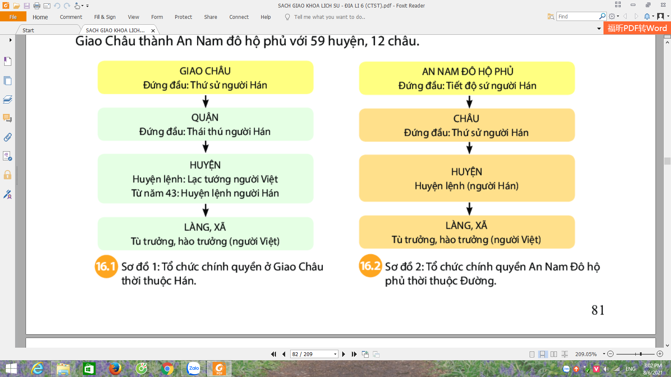
I. Chính sách cai trị của các triều đại phong kiến phương Bắc:
1. Tổ chức bộ máy cai trị
Em hãy cho biết tên gọi nước ta thời kì thuộc Hán và thuộc Đường, các đơn vị hành chính, người đứng đầu?

Slide 15
1. Tổ chức bộ máy cai trị
Tên gọi nước ta thời thuộc Hán:
GIAO CHÂU
- Các đơn vị hành chính:
QUẬN → HUYỆN → LÀNG XÃ
- Người đứng đầu:
Thứ sử người Hán

Slide 16
1. Tổ chức bộ máy cai trị
Tên gọi nước ta thời thuộc Đường:
AN NAM ĐÔ HỘ PHỦ
- Các đơn vị hành chính:
CHÂU → HUYỆN → LÀNG, XÃ
- Người đứng đầu:
Tiết độ sứ người Hán

Slide 17
I. Chính sách cai trị của các triều đại phong kiến phương Bắc
1. Tổ chức bộ máy cai trị
Nhận xét về tổ chức chính quyền ở Giao Châu thời thuộc Hán và chính quyền An Nam Đô hộ phủ thời thuộc Đường?

Slide 18
I. Chính sách cai trị của các triều đại phong kiến phương Bắc
1. Tổ chức bộ máy cai trị
Chính quyền đô hộ phương Bắc kiểm soát nước ta ngày càng chặt chẽ nhưng vẫn không khống chế được làng xã Việt. Các Tù trưởng, hào trưởng người Việt vẫn quản lí cấp huyện xã (thời Hán) và cấp làng xã (thời Đường).

Slide 19
BÀI 16 CHÍNH SÁCH CAI TRỊ CỦA CÁC TRIỀU ĐẠI PHONG KIẾN PHƯƠNG BẮC VÀ CHUYỂN BIẾN CỦA VIỆT NAM THỜI KÌ BẮC THUỘC
I. Chính sách cai trị của các triều đại phong kiến phương Bắc
1. Tổ chức bộ máy cai trị
- Nhà Hán chia nước ta thành 3 quận, gộp chung với 6 quận của Trung Quốc thành Giao Châu.
- Năm 679, nhà Đường đổi Giao Châu thành An Nam Đô hộ phủ.

Slide 20
BÀI 16 CHÍNH SÁCH CAI TRỊ CỦA CÁC TRIỀU ĐẠI PHONG KIẾN PHƯƠNG BẮC VÀ CHUYỂN BIẾN CỦA VIỆT NAM THỜI KÌ BẮC THUỘC
I. Chính sách cai trị của các triều đại phong kiến phương Bắc
1. Tổ chức bộ máy cai trị
⬧ Việc nhà Hán, nhà Đường xem nước ta như một quận , một phủ nhằm mục đích gì ?

Slide 21
BÀI 16 CHÍNH SÁCH CAI TRỊ CỦA CÁC TRIỀU ĐẠI PHONG KIẾN PHƯƠNG BẮC VÀ CHUYỂN BIẾN CỦA VIỆT NAM THỜI KÌ BẮC THUỘC
I. Chính sách cai trị của các triều đại phong kiến phương Bắc
1. Tổ chức bộ máy cai trị
- Nhà Hán chia nước ta thành 3 quận, gộp chung với 6 quận của Trung Quốc thành Giao Châu.
- Năm 679, nhà Đường đổi Giao Châu thành An Nam Đô hộ phủ.
→Âm mưu: Sáp nhập nước ta vào lãnh thổ nhà Hán, xóa bỏ quốc gia, dân tộc Việt.

Slide 22
I. Chính sách cai trị của các triều đại phong kiến phương Bắc
1. Tổ chức bộ máy cai trị
2. Chính sách bóc lột về kinh tế
⬧ Chính quyền đô hộ phương Bắc đã tiến hành bóc lột nhân dân ta như thế nào?

Slide 23
2. Chính sách bóc lột về kinh tế
Nhà Hán: chiếm ruộng đất, bắt dân ta cống nạp sản vật quý, giữ độc quyền về muối và sắt.
Chính sách bóc lột về kinh tế

Slide 24
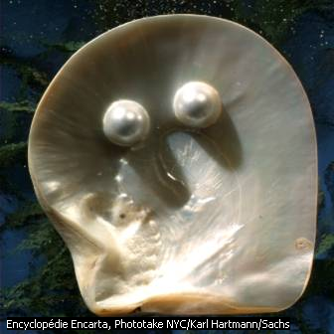
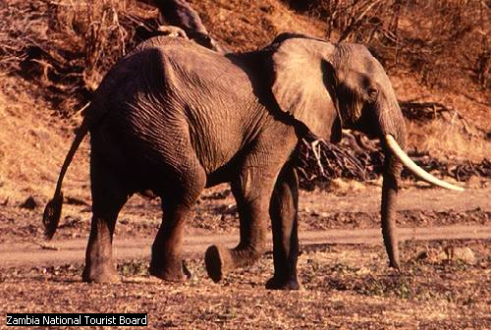
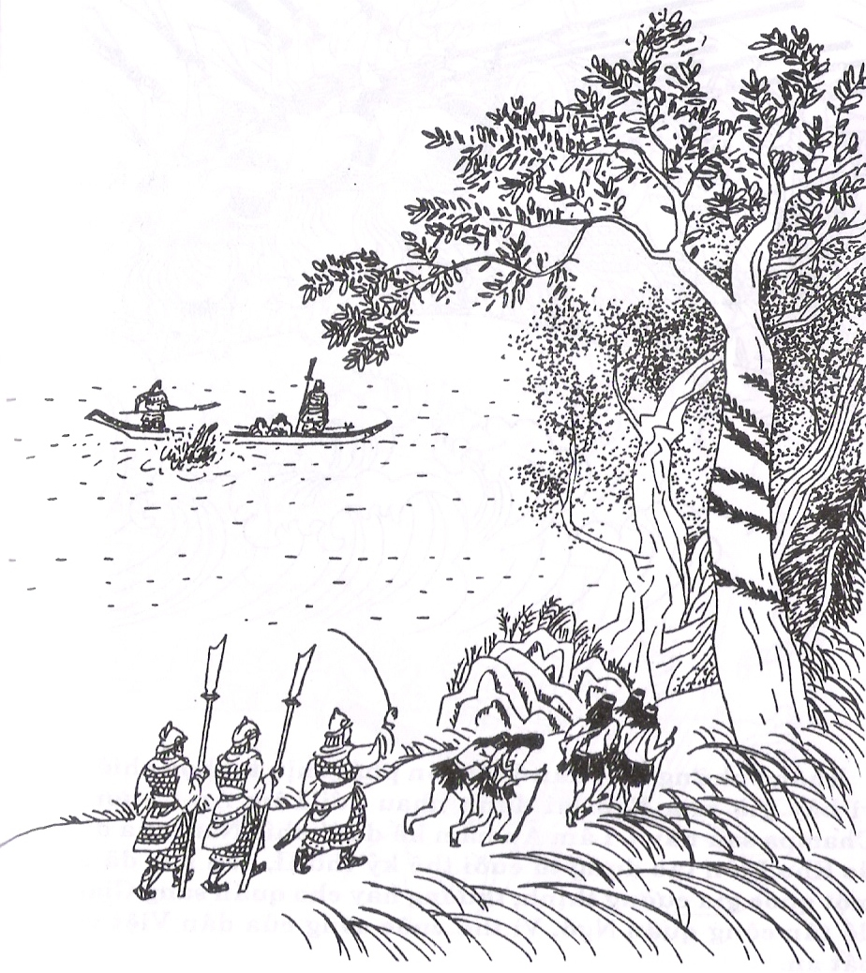
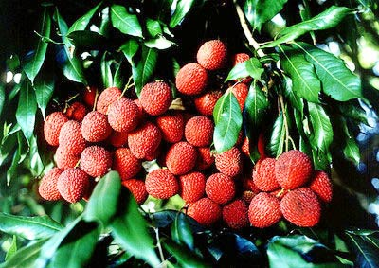

SẢN VẬT QUÝ
Ruộng đất

Slide 25
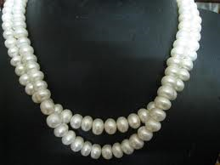

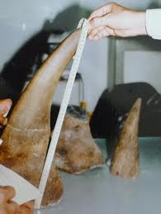
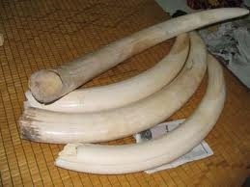
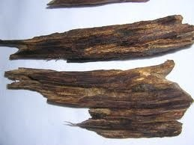
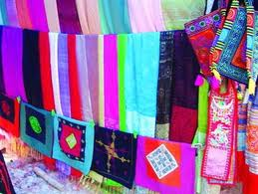

I. Chính sách cai trị của các triều đại phong kiến phương Bắc
2. Chính sách bóc lột về kinh tế

Slide 26
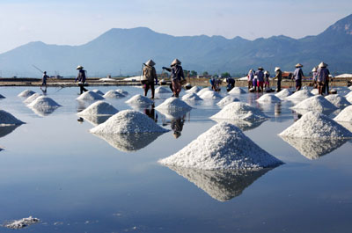
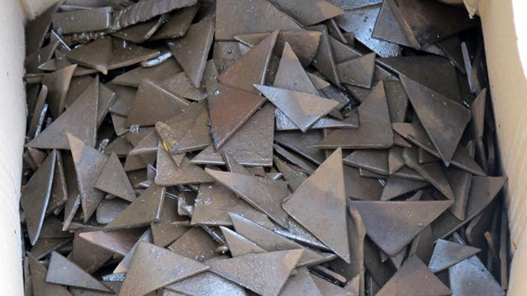
SẮT
MUỐI

Slide 27
I. Chính sách cai trị của các triều đại phong kiến phương Bắc
1. Tổ chức bộ máy cai trị
2. Chính sách bóc lột về kinh tế
Tại sao chính quyền đô hộ giữ độc quyền và đánh thuế cao về muối và sắt?

Slide 28
MUỐI
SẮT
Các triều đại phong kiến phương Bắc lại nắm độc quyền về muối và sắt vì:
+ Muối là gia vị chính không thể thiếu hằng ngày.
+ Sắt là vật liệu chính để chế tạo công cụ lao động, vũ khí.
+ Thu lợi nhuận cao và kiểm soát chặt chẽ các cuộc nổi dậy, khởi nghĩa.

Slide 29
2. Chính sách bóc lột về kinh tế
Nhà Hán: chiếm ruộng đất, bắt dân ta cống nạp sản vật quý, giữ độc quyền về muối và sắt.
Chính sách cai trị của chính quyền đô hộ
Nhà Ngô và nhà Lương: siết chặt ách cai trị, đặt thêm nhiều thứ thuế,…
Nhà Đường: tăng thuế khóa và lao dịch nặng nề

Slide 30
BÀI 16 CHÍNH SÁCH CAI TRỊ CỦA CÁC TRIỀU ĐẠI PHONG KIẾN PHƯƠNG BẮC VÀ CHUYỂN BIẾN CỦA VIỆT NAM THỜI KÌ BẮC THUỘC
I. Chính sách cai trị của các triều đại phong kiến phương Bắc
1. Tổ chức bộ máy cai trị
2. Chính sách bóc lột về kinh tế
- Nhà Hán: Chiếm ruộng đất, bắt dân ta cống nạp sản vật quý, giữ độc quyền về muối và sắt.
- Nhà Ngô và nhà Lương: Siết chặt ách cai trị, đặt thêm nhiều thứ thuế,…
- Nhà Đường: Tăng cường chế độ thuế khóa và lao dịch nặng nề.

Slide 31

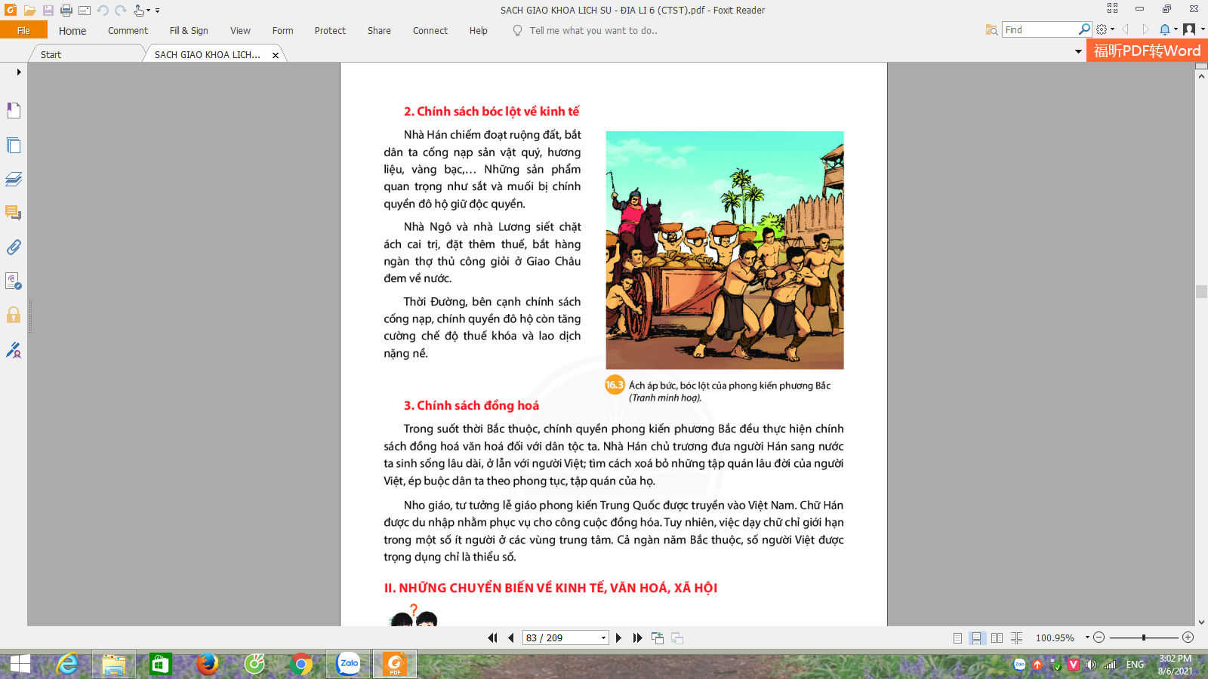
BÀI 16 CHÍNH SÁCH CAI TRỊ CỦA CÁC TRIỀU ĐẠI PHONG KIẾN PHƯƠNG BẮC VÀ CHUYỂN BIẾN CỦA VIỆT NAM THỜI KÌ BẮC THUỘC
I. Chính sách cai trị của các triều đại phong kiến phương Bắc
1. Tổ chức bộ máy cai trị
2. Chính sách bóc lột về kinh tế
Quan sát hình 16.3 em nhận xét gì chính sách bóc lột của phong kiến Phương Bắc với nhân dân ta?

Slide 32

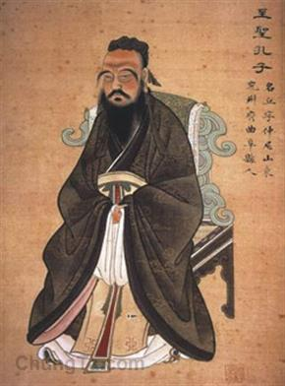
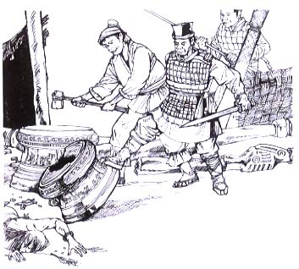
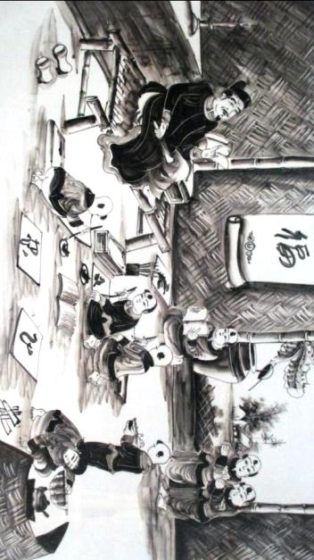
I. Chính sách cai trị của các triều đại phong kiến phương Bắc
3. Chính sách đồng hóa
Chính quyền đô hộ phương Bắc thực hiện chính sách đồng hóa như thế nào?

Slide 33
I. Chính sách cai trị của các triều đại phong kiến phương Bắc
3. Chính sách đồng hóa
- Nhà Hán đưa người Hán sang ở chung với người Việt.
- Xóa bỏ tập quán của người Việt, ép ta theo phong tục, tập quán của họ.
- Truyền Nho giáo, chữ Hán vào nước ta.

Slide 34
I. Chính sách cai trị của các triều đại phong kiến phương Bắc
3. Chính sách đồng hóa
Chính quyền đô hộ mở trường học, truyền bá Nho giáo, dạy chữ Hán cho người Việt nhằm mục đích gì?

Slide 35
I. Chính sách cai trị của các triều đại phong kiến phương Bắc
3. Chính sách đồng hóa
Tại sao phong kiến phương Bắc thực hiện chính sách đồng hóa dân tộc?

Slide 36
BÀI 16 CHÍNH SÁCH CAI TRỊ CỦA CÁC TRIỀU ĐẠI PHONG KIẾN PHƯƠNG BẮC VÀ CHUYỂN BIẾN CỦA VIỆT NAM THỜI KÌ BẮC THUỘC
I. Chính sách cai trị của các triều đại phong kiến phương Bắc
2. Chính sách bóc lột về kinh tế
c. Chính sách đồng hóa
- Nhà Hán đưa người Hán sang ở chung với người Việt.
- Xóa bỏ tập quán của người Việt, ép ta theo phong tục, tập quán của họ.
- Truyền Nho giáo, chữ Hán vào nước ta.

Slide 37


TRÒ CHƠI
THU HOẠCH HOA HƯỚNG DƯƠNG
1
2
3
4

Slide 38

Câu 1
Dưới thời Hán , nước ta có tên gọi là gì?
A. Giao Chỉ.
B. An Nam đô hộ phủ.
C. Giao Châu.
D. Châu Giao.

Slide 39
Câu 2
Nhà Hán giữ độc quyền về muối và …
A. Sắt.
B. Thiếc.
C. Đồng.
D. Kẽm.

Slide 40
Câu 3
Dưới thời nhà Đường nước ta có tên gọi là gì ?
A. Nam Việt.
C. Giao Châu.
B. Giao Chỉ.
D. An Nam Đô Hộ phủ.

Slide 41
Câu 4
Nhà Đường đổi nước ta thành An Nam Đô hộ phủ năm bao nhiêu ?
A. 981
B. 671
C. 679
D. 111

Slide 42



Câu 1. Sau cuộc khởi nghĩa của Hai Bà Trưng, chính quyền phong kiến phương Bắc tổ chức cai trị đến tận
A. cấp Phủ.
B. cấp Châu.
C. cấp Quận.
D. cấp Huyện.

Slide 43
Câu 2. Thời kì Bắc thuộc, để đồng hóa dân tộc ta, chính quyền phong kiến phương Bắc đã cố gắng
A. thể hiện thái độ thân thiện.
B. xóa bỏ tập quán người Việt.
C. giúp nhân dân ta sống tốt hơn.
D. phát triển kinh tế cho nhân dân.

Slide 44
Câu 3. Thời kì Bắc thuộc, để đồng hóa dân tộc ta, chính quyền phong kiến phương Bắc đã cố gắng
A. thể hiện thái độ thân thiện.
B. truyền tư tưởng nho giáo.
C. giúp nhân dân ta sống tốt hơn.
D. phát triển kinh tế cho nhân dân.

Slide 45
Câu 4. Trong quá trình cai trị nước ta, chính quyền phương Bắc ra sức dạy chữ Hán nhằm mục đích
A. dễ dàng cai trị hơn.
B. thể hiện sự thân thiện.
C. cho người dân thông minh.
D. giúp đất nước ta phát triển.

Slide 46
Câu 5. Trong thời kì Bắc thuộc, nhà Hán thường đưa người Hán sang ở chung với người Việt nhằm tạo ra những thế hệ
A. thiện chiến hơn.
B. thông minh tháo vát.
C. khỏe mạnh, nhanh nhẹn.
D. mang dòng máu người Hán.

Slide 47
Câu 6. Trong thời kì Bắc thuộc, chính quyền phương Bắc ép ta theo phong tục, tập quán của chúng là để
A. đồng hóa dân tộc ta.
B. tạo ra sự giao lưu văn hóa.
C. làm phong tục ta phong phú hơn.
D. giúp dân tộc ta mở mang hiểu biết.

Slide 48
Câu 7. Trong thời kì Bắc thuộc, chính quyền phong kiến phương Bắc độc quyền về sắt là vì
A. để sản xuất công cụ được tốt hơn.
B. sắt là kim loại quý hiếm, có giá trị.
C. đề phòng dân tộc ta chế tạo vũ khí.
D. nhân dân ta không có nhu cầu sử dụng.

Slide 49
Câu 8. Ở thời Bắc thuộc, chính quyền phong kiến phương Bắc độc quyền về muối nhằm
A. đẩy giá của mặt hàng này lên.
B. kìm hãm sự phát triển người dân.
C. làm cho mặt hàng này được dồi dào.
D. đáp ứng nhu cầu sử dụng của chúng.

Slide 50
Chính sách cai trị của các triều đại phong kiến phương Bắc
Tổ chức bộ máy cai trị
- Nhà Hán chia nước ta thành 3 quận, gộp chung với 6 quận của Trung Quốc thành Giao Châu
Chính sách bóc lột về kinh tế
Năm 679 nhà Đường đổi nước ta thành An Nam Đô hộ phủ
Bài 16
Chính sách đồng hóa
Các triều đại phong kiến phương Bắcđều tăng cường vơ vét, áp bức bóc lộ
Những chuyển biến về kinh tế
Những chuyển biến về kinh tế, văn hóa, xã hội
Những chuyển biến về xã hội
SƠ ĐỒ TƯ DUY

Slide 51

DẶN DÒ
Các em về nhà học bài, chép bài vào vở
Làm các câu hỏi vận dụng trong SGK
- Chuẩn bị phần tiếp theo.

Slide 52

CẢM ƠN CÁC EM!
CHÚC CÁC EM HỌC TỐT!

Slide 53


Bài 16. CHÍNH SÁCH CAI TRỊ CỦA CÁC TRIỀU ĐẠI PHONG KIẾN PHƯƠNG BẮC VÀ SỰ CHUYỂN BIẾN CỦA VIỆT NAM THỜI KÌ BẮC THUỘC
I. CHÍNH SÁCH CAI TRỊ CỦA CÁC TRIỀU ĐẠI PHONG KIẾN PHƯƠNG BẮC
1. Tổ chức bộ máy cai trị
2. Chính sách bóc lột về kinh tế
3. Chính sách đồng hóa
II. NHỮNG CHUYỂN BIẾN VỀ KINH TẾ, VĂN HÓA, XÃ HỘI
1. Những chuyển biến về kinh tế
2. Những chuyển biến về xã hội
1. Những chuyển biến về kinh tế

Slide 54
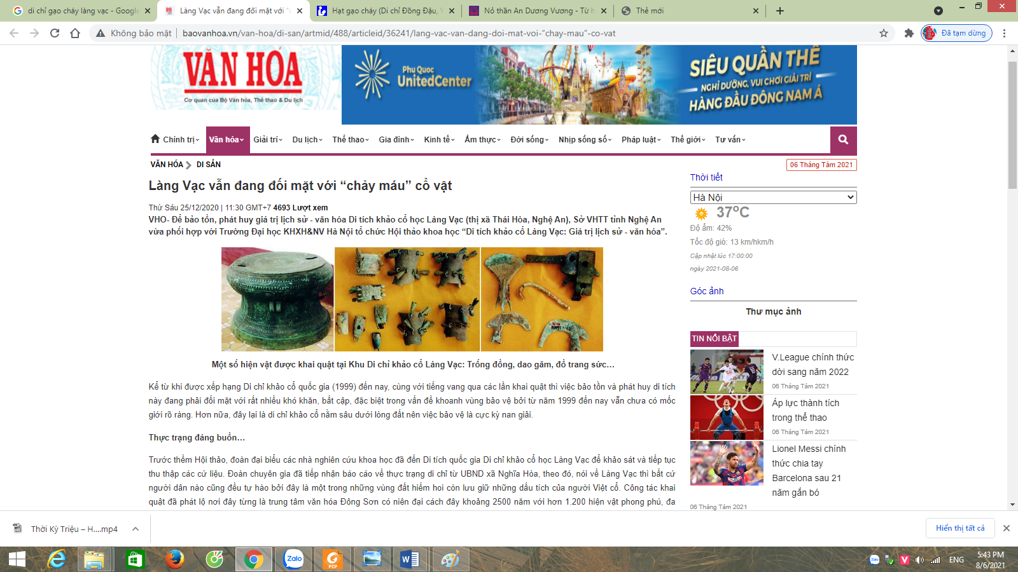
II. NHỮNG CHUYỂN BIẾN VỀ KINH TẾ, VĂN HÓA, XÃ HỘI
1. Những chuyển biến về kinh tế
Dựa vào hình ảnh trên và ngữ liệu SGK/83, em hãy hoàn thiện cột “K” và cột “W” để thể hiện về sự chuyển biến của nền kinh tế nước ta thời Bắc thuộc
K | W | L
-Nông nghiệp: -Thủ công: -Buôn bán:

Slide 55
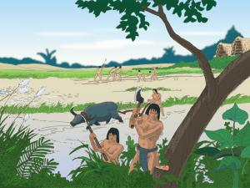
II. Những chuyển biến về kinh tế, văn hóa, xã hội
1. Những chuyển biến về kinh tế
Bức ảnh bên cho chúng ta biết được đặc điểm gì trong nông nghiệp của nước ta thời Bắc thuộc?
Nông nghiệp nước ta thời Bắc thuộc

Slide 56
II. NHỮNG CHUYỂN BIẾN VỀ KINH TẾ, VĂN HÓA, XÃ HỘI
1. Những chuyển biến về kinh tế
-Nông nghiệp: trồng lúa nước là ngành chính, ngoài ra còn trồng cây ăn quả. Biết sử dụng cày, sức kéo trâu bò, đắp đê phòng lụt.
Dựa vào hình ảnh trên và ngữ liệu SGK/83, em hãy hoàn thiện cột “K” và cột “W” để thể hiện về sự chuyển biến của nền kinh tế nước ta thời Bắc thuộc
K | W | L
-Nông nghiệp: -Thủ công: -Buôn bán:

Slide 57
BÀI 16 CHÍNH SÁCH CAI TRỊ CỦA CÁC TRIỀU ĐẠI PHONG KIẾN PHƯƠNG BẮC VÀ CHUYỂN BIẾN CỦA VIỆT NAM THỜI KÌ BẮC THUỘC
II. Những chuyển biến về kinh tế, văn hóa, xã hội
1. Những chuyển biến về kinh tế
- Nông nghiệp lúa nước sử dụng sức kéo trâu bò đã phổ biến.

Slide 58
II. NHỮNG CHUYỂN BIẾN VỀ KINH TẾ, VĂN HÓA, XÃ HỘI
1. Những chuyển biến về kinh tế
-Nông nghiệp: trồng lúa nước là ngành chính, ngoài ra còn trồng cây ăn quả. Biết sử dụng cày, sức kéo trâu bò, đắp đê phòng lụt.
Dựa vào hình ảnh trên và ngữ liệu SGK/83, em hãy hoàn thiện cột “K” và cột “W” để thể hiện về sự chuyển biến của nền kinh tế nước ta thời Bắc thuộc
-Thủ công nghiệp: đúc tiền, làm giấy, thuôc da,… kĩ thuật đúc đồng được kế thừa và phát triển.
K | W | L
-Nông nghiệp: -Thủ công: -Buôn bán:

Slide 59
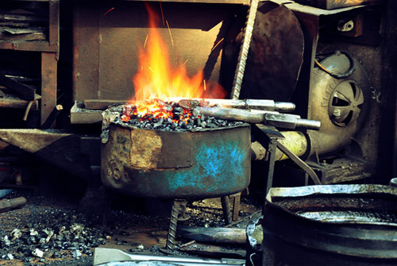
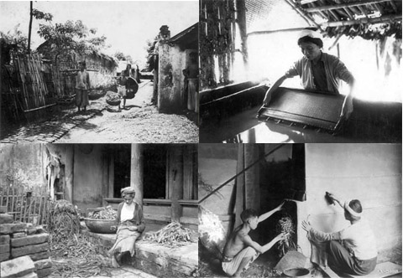
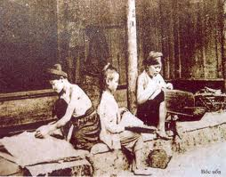
II. Những chuyển biến về kinh tế, văn hóa, xã hội
1. Những chuyển biến về kinh tế
Bức ảnh bên cho chúng ta biết được những ngành thủ công nghiệp gì của nước ta thời Bắc thuộc?

Slide 60
BÀI 16 CHÍNH SÁCH CAI TRỊ CỦA CÁC TRIỀU ĐẠI PHONG KIẾN PHƯƠNG BẮC VÀ CHUYỂN BIẾN CỦA VIỆT NAM THỜI KÌ BẮC THUỘC
II. Những chuyển biến về kinh tế, văn hóa, xã hội
1. Những chuyển biến về kinh tế
- Nông nghiệp lúa nước sử dụng sức kéo trâu bò đã phổ biến.
-Thủ công nghiệp: đúc tiền, làm giấy, thuôc da,… kĩ thuật đúc đồng được kế thừa và phát triển.

Slide 61
II. NHỮNG CHUYỂN BIẾN VỀ KINH TẾ, VĂN HÓA, XÃ HỘI
1. Những chuyển biến về kinh tế
-Nông nghiệp: trồng lúa nước là ngành chính, ngoài ra còn trồng cây ăn quả. Biết sử dụng cày, sức kéo trâu bò, đắp đê phòng lụt.
Dựa vào hình ảnh trên và ngữ liệu SGK/83, em hãy hoàn thiện cột “K” và cột “W” để thể hiện về sự chuyển biến của nền kinh tế nước ta thời Bắc thuộc
-Thủ công nghiệp: đúc tiền, làm giấy, thuôc da,… kĩ thuật đúc đồng được kế thừa và phát triển.
-Buôn bán: hàng hóa được trao đổi ở chợ làng, chợ phiên. Thương nhân Trung Quốc, Ấn Độ, Giava đến trao đổi, buôn bán.
K | W | L
-Nông nghiệp: -Thủ công: -Buôn bán:

Slide 62
BÀI 16 CHÍNH SÁCH CAI TRỊ CỦA CÁC TRIỀU ĐẠI PHONG KIẾN PHƯƠNG BẮC VÀ CHUYỂN BIẾN CỦA VIỆT NAM THỜI KÌ BẮC THUỘC
II. Những chuyển biến về kinh tế, văn hóa, xã hội
1. Những chuyển biến về kinh tế
- Nông nghiệp lúa nước sử dụng sức kéo trâu bò đã phổ biến.
-Thủ công nghiệp: đúc tiền, làm giấy, thuôc da,… kĩ thuật đúc đồng được kế thừa và phát triển.
-Buôn bán: hàng hóa được trao đổi ở chợ làng, chợ phiên. Thương nhân Trung Quốc, Ấn Độ, Giava đến trao đổi, buôn bán.

Slide 63
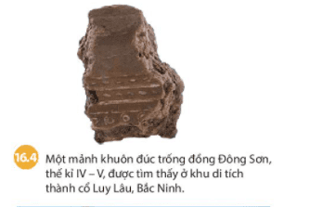

II. NHỮNG CHUYỂN BIẾN VỀ KINH TẾ, VĂN HÓA, XÃ HỘI
1. Những chuyển biến về kinh tế
Việc đồ đồng Đông Sơn vẫn phát triển ở nhiều nơi trên đất nước ta trong thời kì Bắc thuộc có ý nghĩa như thế nào?

Slide 64
II. NHỮNG CHUYỂN BIẾN VỀ KINH TẾ, VĂN HÓA, XÃ HỘI
1. Những chuyển biến về kinh tế
Một số câu thơ Đường ngợi ca trống đồng của người Việt thời kì này:
Dịch:
“Hoa mộc miên óng ánh cạnh đền nhỏ. Tiếng chim Việt líu lo trong nắng xuân. Hát xướng với tiếng trống đồng kêu. Người Nam cầu cúng nhiều”
(Theo Trần Quốc Vượng, Theo dòng lịch sử, NXB. Văn hoá, Hà Nội, 1996, tr. 23 - 24).
  “Mộc miên hoa ánh tùng từ tiễu.
  Việt cầm thanh lí, xuân quang hiểu.
  Đồng cổ dữ man ca.
  Nam nhân kì trai đa”
  (Tôn Quang Hiến)

Slide 65
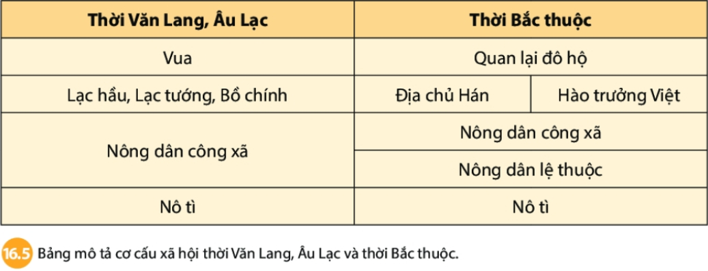
II. Những chuyển biến về kinh tế, văn hóa, xã hội
2. Những chuyển biến về xã hội
Dựa vào bảng mô tả bên, em hãy nêu những chuyển biến của xã hội Việt Nam thời Bắc thuộc?

Slide 66
BÀI 16 CHÍNH SÁCH CAI TRỊ CỦA CÁC TRIỀU ĐẠI PHONG KIẾN PHƯƠNG BẮC VÀ CHUYỂN BIẾN CỦA VIỆT NAM THỜI KÌ BẮC THUỘC
II. Những chuyển biến về kinh tế, văn hóa, xã hội
2. Những chuyển biến về xã hội
-Tầng lớp trên (Lạc tướng, Lạc hầu, hào trưởng người Việt): có thế lực về kinh tế và uy tín trong nhân dân.

Slide 67
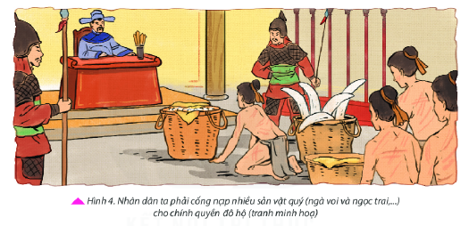
II. Những chuyển biến về kinh tế, văn hóa, xã hội
2. Những chuyển biến về xã hội
Theo em tầng lớp nào bị ảnh hưởng nặng nề nhất khi bị phương Bắc đô hộ? Vì sao?

Slide 68
BÀI 16 CHÍNH SÁCH CAI TRỊ CỦA CÁC TRIỀU ĐẠI PHONG KIẾN PHƯƠNG BẮC VÀ CHUYỂN BIẾN CỦA VIỆT NAM THỜI KÌ BẮC THUỘC
II. Những chuyển biến về kinh tế, văn hóa, xã hội
2. Những chuyển biến về xã hội
-Tầng lớp trên (Lạc tướng, Lạc hầu, hào trưởng người Việt): có thế lực về kinh tế và uy tín trong nhân dân.
-Nông dân: Chịu ảnh hưởng nặng nề của chính sách cướp đoạt ruộng đất.

Slide 69
II. Những chuyển biến về kinh tế, văn hóa, xã hội
2. Những chuyển biến về xã hội
Mâu thuẫn giữa nhân dân ta với chính quyền đô hộ được giải quyết như thế nào?

Slide 70
II. Những chuyển biến về kinh tế, văn hóa, xã hội
2. Những chuyển biến về xã hội
- Các Lạc tướng, Lạc hầu, hào trưởng người Việt có uy tín trong nhân dân nhưng vẫn bị chính quyền đô hộ chèn ép.
- Nông dân bị cướp ruộng đất, tô thuê nặng nề...trở thành nông dân lệ thuộc hoặc nô tì.
- Mâu thuẫn bao trùm trong xã hội là giữa nhân dân ta với chính quyền phương Bắc. Khi có điều kiện, người Việt lại đứng lên lật đổ ách đô hộ, để giành độc lập.

Slide 71
II. Những chuyển biến về kinh tế, văn hóa, xã hội
2. Những chuyển biến về xã hội
Theo em, tầng lớp nào trong xã hội sẽ lãnh đạo nhân dân trong các cuộc khởi nghĩa giành độc lập của người Việt thời kỳ Bắc thuộc? Tại sao?

Slide 72
BÀI 16 CHÍNH SÁCH CAI TRỊ CỦA CÁC TRIỀU ĐẠI PHONG KIẾN PHƯƠNG BẮC VÀ CHUYỂN BIẾN CỦA VIỆT NAM THỜI KÌ BẮC THUỘC
II. Những chuyển biến về kinh tế, văn hóa, xã hội
2. Những chuyển biến về xã hội
-Tầng lớp trên (Lạc tướng, Lạc hầu, hào trưởng người Việt): có thế lực về kinh tế và uy tín trong nhân dân.
-Nông dân: Chịu ảnh hưởng nặng nề của chính sách cướp đoạt ruộng đất.
-Mâu thuẫn dân tộc sâu sắc→ Người Việt đứng lên lật đổ ách đô hộ, giành quyền tự chủ.

Slide 73
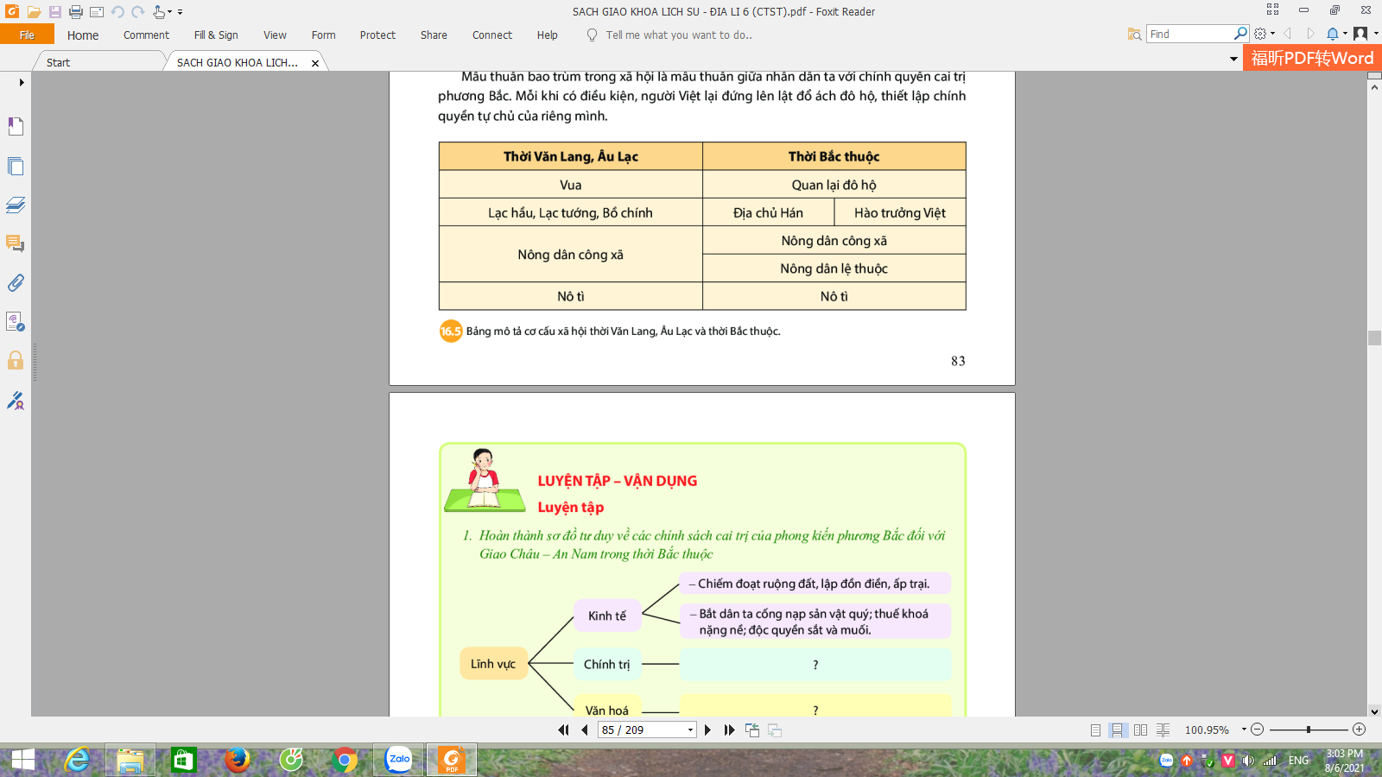
LUYỆN TẬP

Slide 74
Chiếm đoạt ruộng đất, lập đồn điền, ấp trại.
Kinh tế
Bắt dân ta cống nạp sản vật quý, thuế khóa nặng nề, độc quyến muối và sắt.
Lĩnh vực
Sáp nhập nước ta thành các châu, quận của Trung Quốc.
Chính trị
Áp dụng luật pháp hà khắc.
Văn hóa
Truyền bá Nho giáo, bắt dân ta thay đổi phong tục tập quán, luật pháp theo người Hán.

Slide 75
Câu 1. Trong thời kì Bắc thuộc, phần lớn nông dân nước ta bị cướp đất trở thành
A. địa chủ vừa và nhỏ.
B. người buôn bán nhỏ.
C. thợ làm nghề thủ công.
D. nông dân lệ thuộc, nô tì.

Slide 76
Câu 2. Trong thời kì Bắc thuộc, các Lạc tướng, Lạc hầu, hào trưởng người Việt có uy tín trong nhân dân nhưng vẫn bị
A. chèn ép.
B. mất hết tài sản.
C. trở thành nô tì cực khổ.
D. biến thành nông dân nghèo.

Slide 77
Câu 3. Trong thời kì Bắc thuộc, hoạt động ngoại thương ở nước ta
A. không có.
B. được tự do thực hiện.
C. bị phương Bắc độc quyền.
D. do nhân dân ta kiểm soát.

Slide 78
Câu 4. Phần lớn nông dân nước ta thời Bắc thuộc bị trở thành nông dân lệ thuộc hoặc nô tì vì
A. thiếu công cụ lao động.
B. kĩ thuật canh tác lạc hậu.
C. bị cướp đất, tô thuế nặng nề.
D. hạn hán lũ lụt thường xuyên.

Slide 79
Câu 5. Mâu thuẫn bao trùm trong xã hội nước ta thời Bắc thuộc là mâu thuẫn giữa
A. người giàu với người nghèo.
B. người miền núi với người đồng bằng.
C. người kinh với người dân tộc thiểu số.
D. nhân dân ta với chính quyền phương Bắc.

Slide 80
Câu 6. Kinh tế nông nghiệp nước ta thời Bắc thuộc có sự chuyển biến trong việc sử dụng
A. thuốc trừ sâu.
B. sức kéo trâu bò.
C. sức voi kéo cày.
D. sức người cày cấy

Slide 81
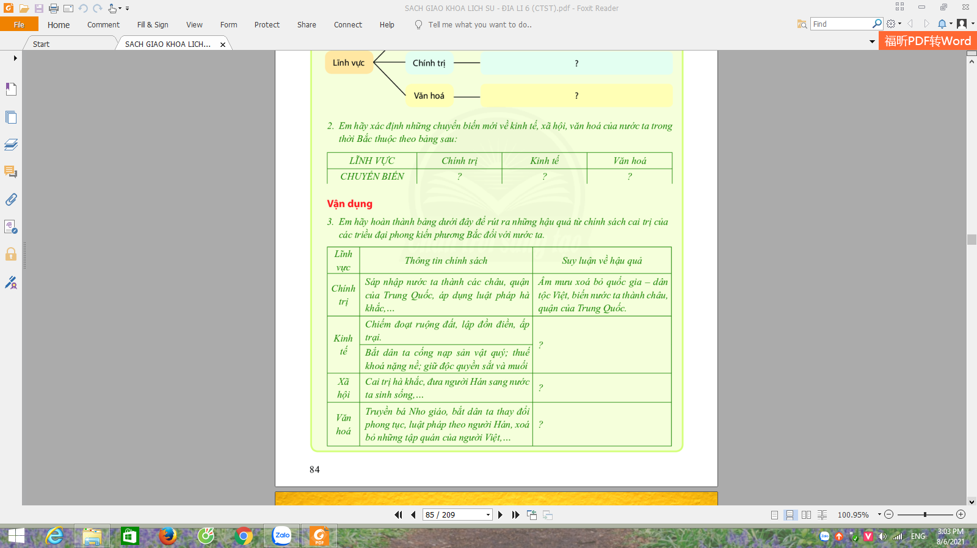
VẬN DỤNG

Slide 82
